Slide 1
微信服务器与开发者服务器通信图示

Slide 2
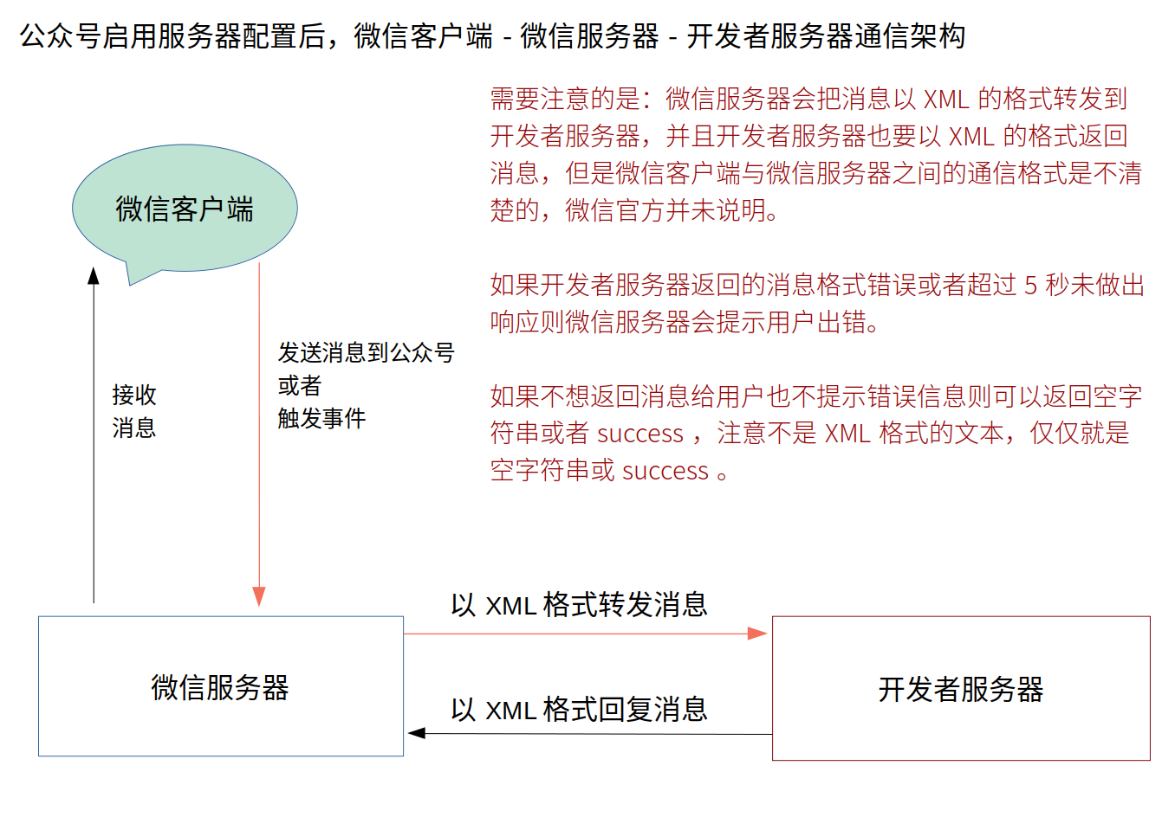

Slide 3
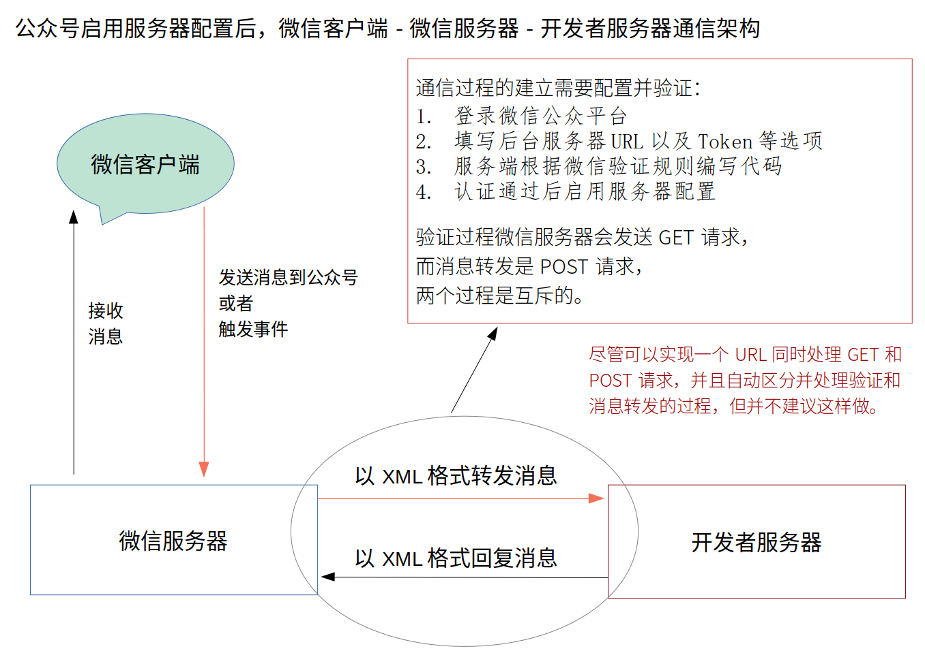

Slide 4
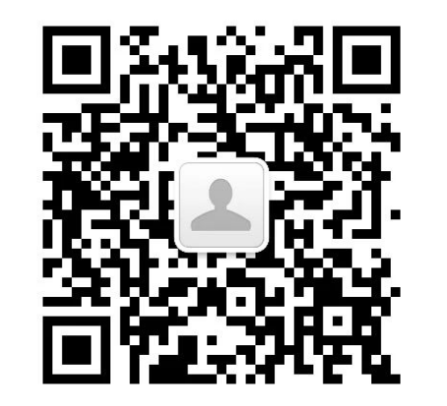
测试号查看效果
扫码关注测试号查看效果。
可随意输入一些信息，图片等，查看返回结果。

